Slide 1
Karel Teige 1900-1951
Literární a výtvarný teoretik, sociolog architektury, publicista, redaktor, překladatel, estetik

Slide 2
Karel Teige
Karel Teige byl český kritik a teoretik umění, publicista a překladatel. Teige byl levicově orientovanou osobností. Podílel se na založení poetismu, zasáhl do architektury, výtvarnictví, filmu a literatury. Byl propagátorem avantgardních směrů zejména v architektuře. Jako organizátor a teoretik ovlivnil poetismus a surrealismus. V roce byl zakladatelem a stal se vudčí osobností Devětsilu.

Slide 3
Svaz moderní kultury Devětsil
Devětsil byl český levicový umělecký svaz, který působil v letech 1920-1930. Byl skupinou českých avantgardních umělců. Členové se věnovali proletářskému umění, magickému realismu, poetismu.
(Revoluční sborník Devětsil 1922)

Slide 4
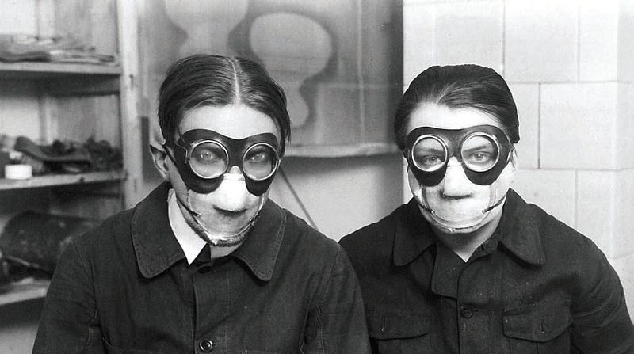
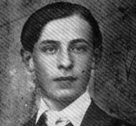
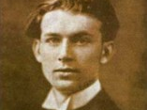
1.Jindřich Štyrský a Toyen 2.Jaroslav Seifert 3.Jiří Frejka 4.Julius Fučík 5.Vladislav Vančura 6.Jiří Wolker 7.Werich a Voskovec

Slide 5
Surrealistické koláže
Teigeho koláží mají podobu surrealistických koláží s využitím fotografií.
Pracoval většinou s motivy ženského těla.

Slide 6
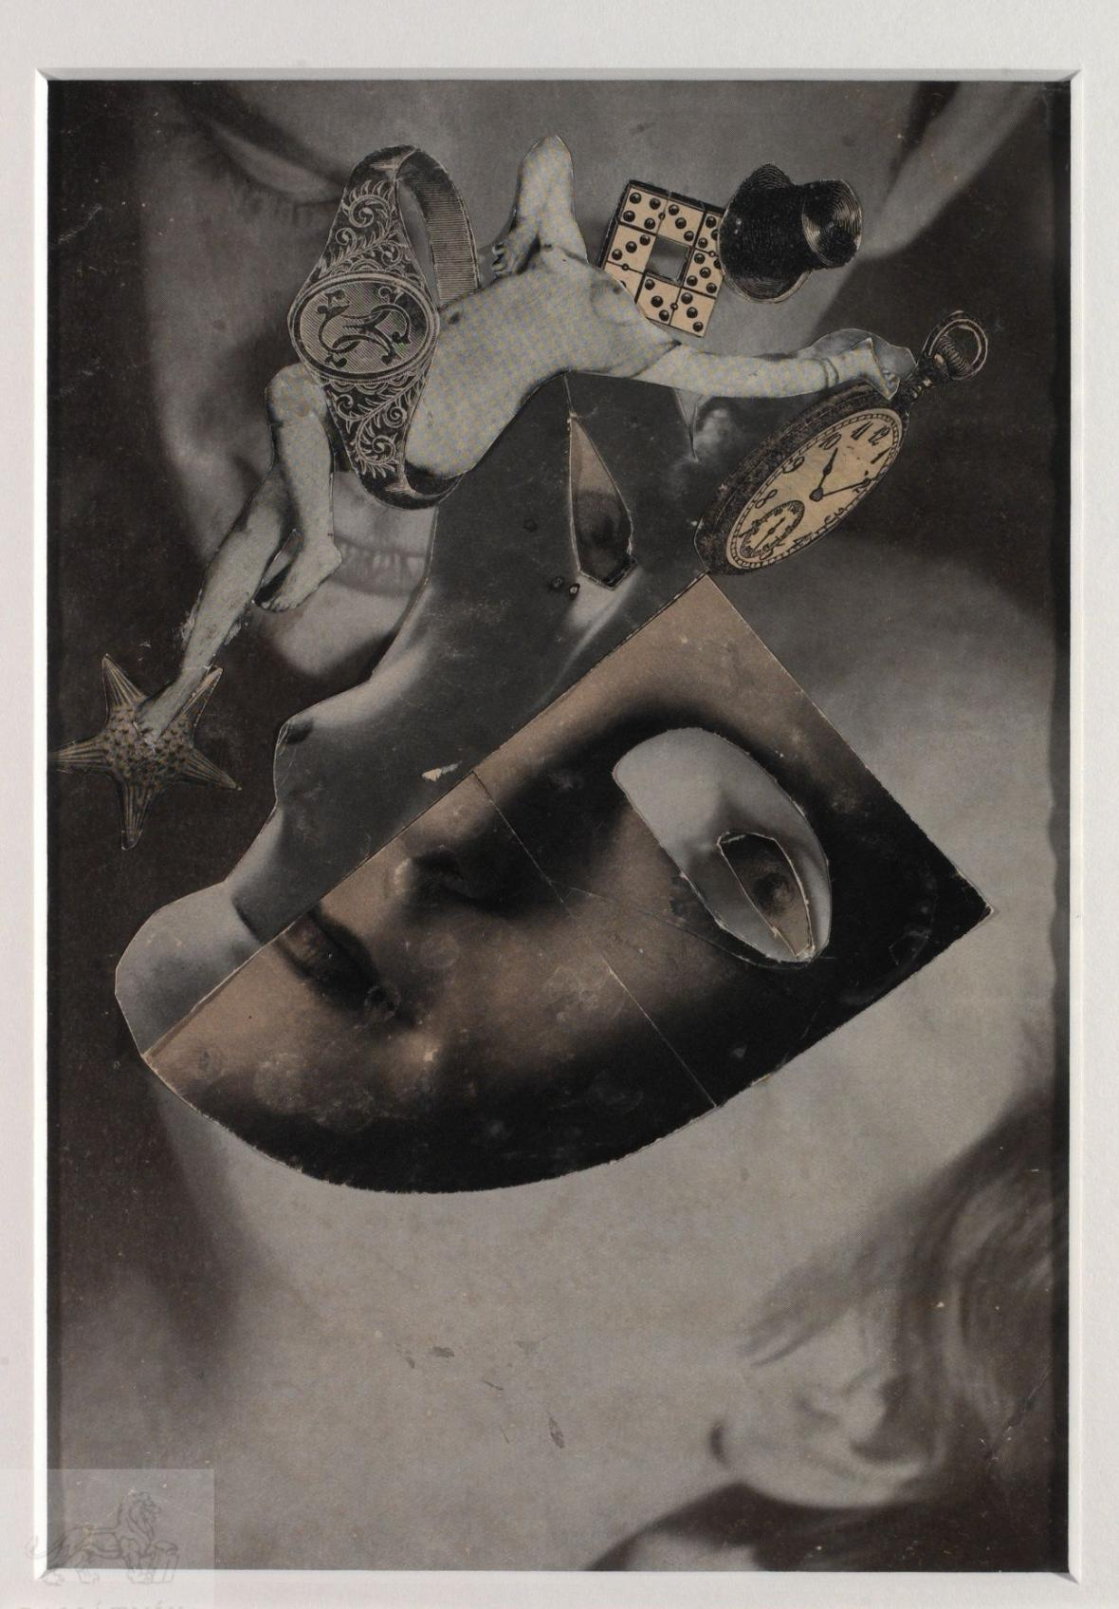
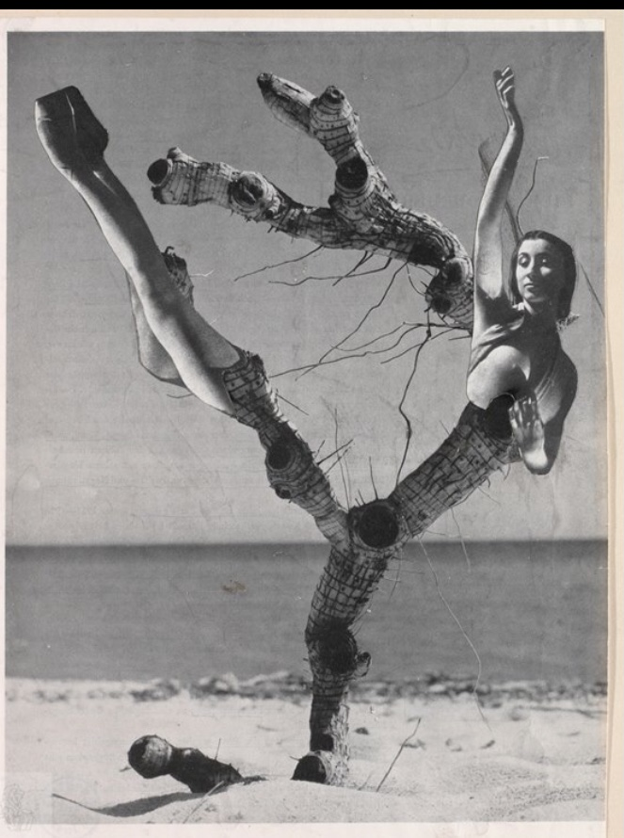
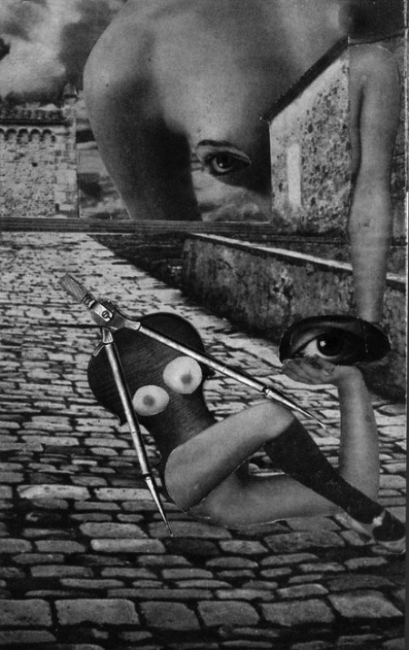
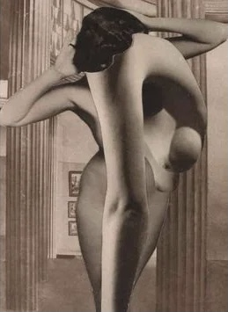
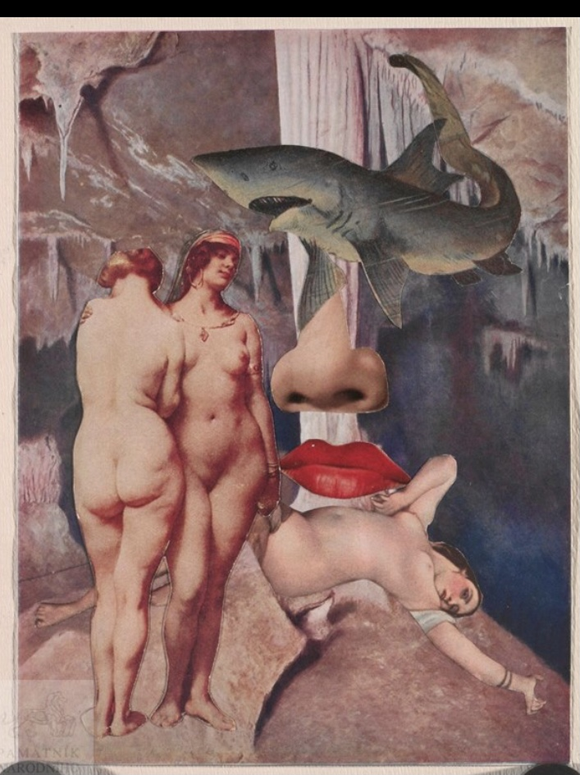
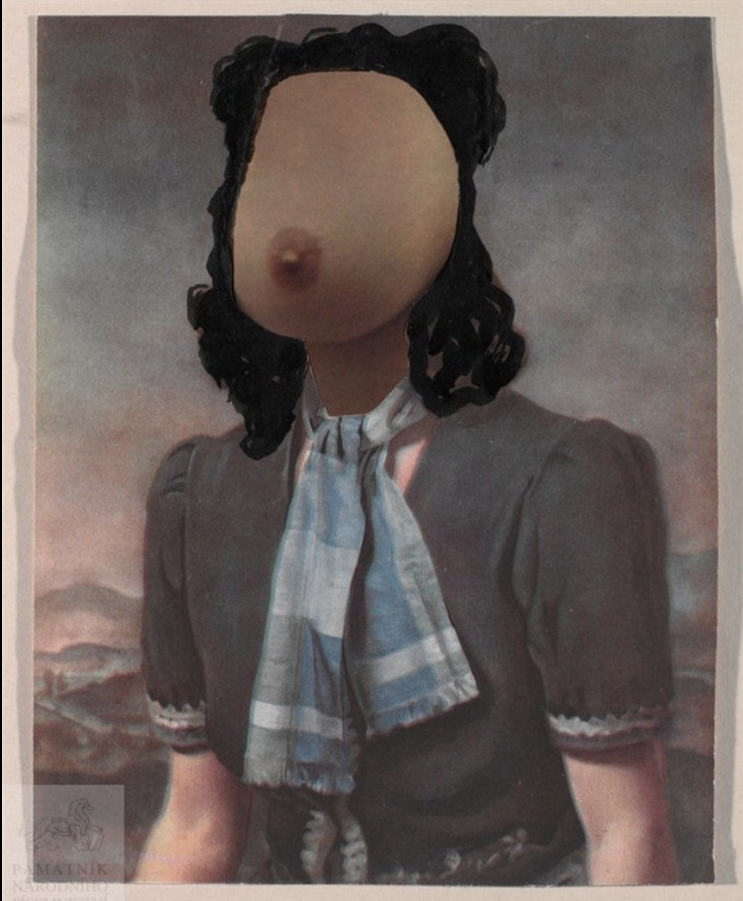
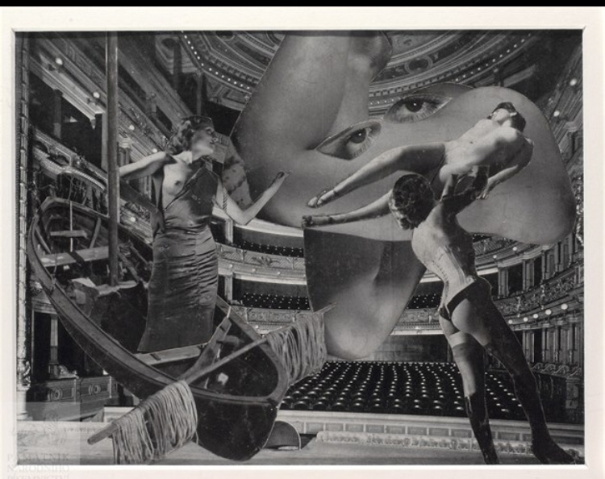
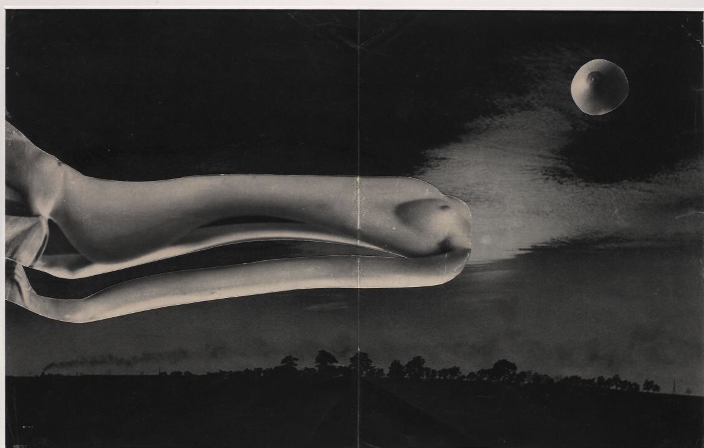

Slide 7
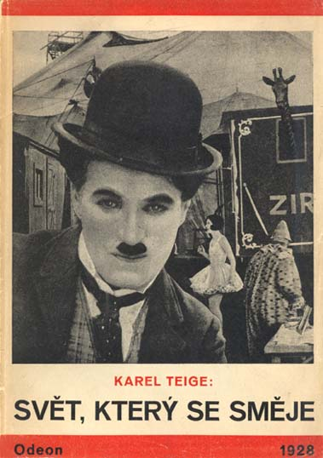
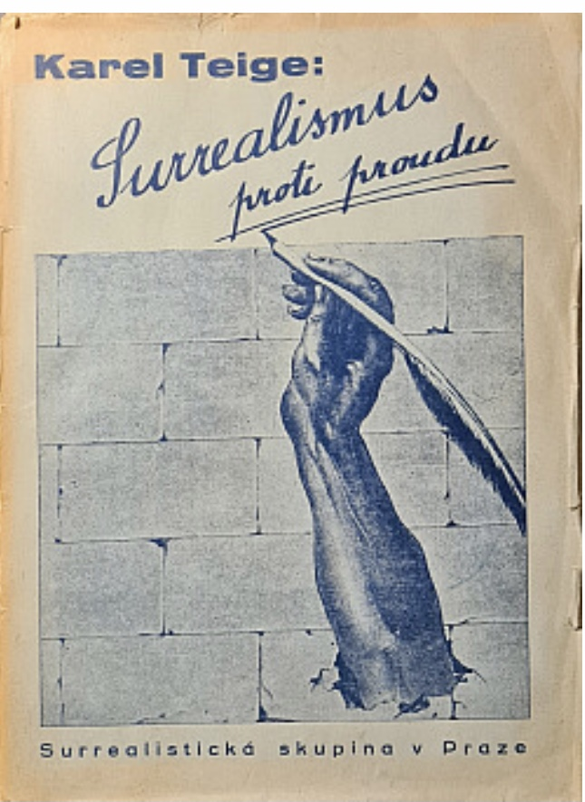
1.Svět, který se směje (1928) 2.Surrealismus proti proudu (1938) 3.Stavba a báseň (1927)

Slide 8
Poezie podle Karla Teigeho je autonomní nástroj k osvobození ducha . Měla by být nezávislá na ideologiích a přežilé morálce a směřovat k budování nového člověka.
Teige interpretoval surrealistické metody v umění a literatuře. Zdůrazňoval její neomezenou tvůrčí svobodu, nezávislost.
Teige se věnoval komentování moderního výtvarného umění ( surrealismu , kubismu) a taky jeho konfrontaci s akademismem , eklekticismem a kýčem.
Umělecký jev není záležitostí estetickou, ale stává se nejzávažnějším faktorem duševního života.

Slide 9
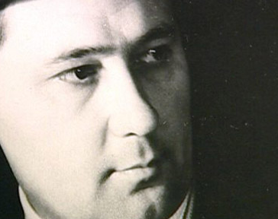
Fenomenologické hledisko sleduje strukturu a funkce uměleckého díla a znakových systémů jeho tvorby a za těmito strukturami, funkcemi a proměnami hledá psychosociální faktory vedoucí k osvobození člověka.

Slide 10
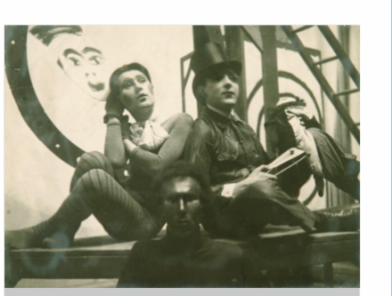
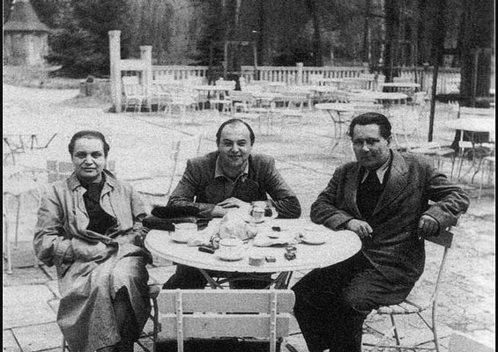
1.Karel Teige v divadelní sekci Devětsilu-Osvobozeném divadle 2.Toyen, Jindřich Heisler, Karel Teige

Slide 11
Karel Teige citáty
"Život je trpký a ženy drahé."
"Umělecké dílo je ovšem v každé době obrazem faktů, které jsou determinovaný, sociálními vztahy a výrobními poměry."
"Kultura se nedědí, kultura se dobyvá."
"Touha po osvobození básně, snu, fantazie, musí byt také účastna na rekonstrukci dějin."
"V novém světe je nová funkce umění."

Slide 12
Stavba a báseň 1927
Svět , který se směje 1928
Svět , který voní 1930
Surrealismus proti proudu 1938
Jarmark umění 1964
Svět stavby a básně 1966
Zápasy o smysl moderní tvorby 1969
Osvobozování života a poezie 1994
STUDIE

Slide 13
Děkuji za pozornost

